Slide 1
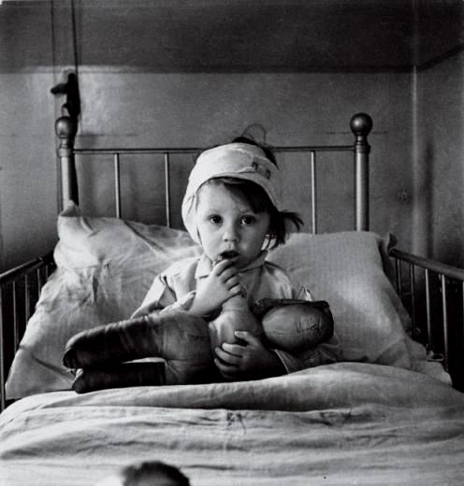
Блокада Ленинграда. Эти годы позабыть нельзя…

Slide 2
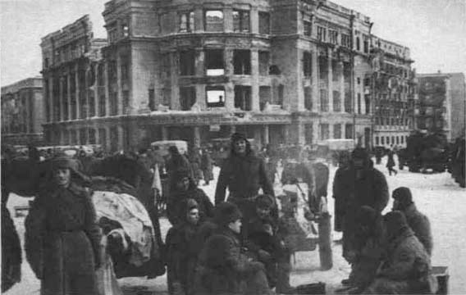
Началась блокада
Блокада Ленинграда — военная блокада немецкими, финскими и испанскими (Голубая дивизия) войсками с участием добровольцев из Северной Африки, Европы и военно-морских сил Италии во время Великой Отечественной войны Ленинграда (ныне Санкт-Петербург). Длилась с 8 сентября 1941 года по 27 января 1944 года (блокадное кольцо было прорвано 18 января 1943 года) — 872 дня

Slide 3
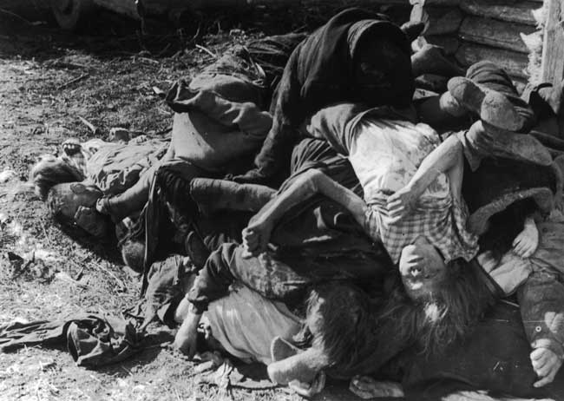
Массовая смертность
К началу блокады в городе не имелось достаточных по объёму запасов продовольствия и топлива. Единственным путём сообщения с Ленинградом оставалось Ладожское озеро, находившееся в пределах досягаемости артиллерии и авиации осаждающих, на озере также действовала объединённая военно-морская флотилия противника. Пропускная способность этой транспортной артиллерии не соответствовала потребностям города. В результате начавшийся в Ленинграде массовый голод, усугублённый особенно суровой первой блокадной зимой, проблемами с отоплением и транспортом, привёл к сотням тысяч смертей среди жителей.

Slide 4
ГОРОД - ГЕРОЙ
После прорыва блокады осада Ленинграда вражескими войсками и флотом продолжалась до сентября 1944 года. Чтобы заставить противника снять осаду города, в июне — августе 1944 года советские войска при поддержке кораблей и авиации Балтийского флота провели Выборгскую и Свирско-Петрозаводскую операции, 20 июня освободили Выборг, а 28 июня — Петрозаводск. В сентябре 1944 года был освобождён остров Гогланд.
За массовый героизм и мужество в защите Родины в Великой Отечественной войне 1941—1945 гг., проявленные защитниками блокадного Ленинграда, согласно Указу Президиума Верховного Совета СССР 8 мая 1965 г. городу присвоена высшая степень отличия — звание Город-герой.
27 января является Днём воинской славы России — День полного освобождения советскими войсками города Ленинграда от блокады его немецко-фашистскими войсками (1944 год).

Slide 5
Выход войск противника к Ленинграду
В первые 18 дней наступления 4-я танковая группа противника с боями прошла более 600 километров (с темпом 30—35 км в сутки), форсировала реки Западная Двина и Великая.
4 июля части вермахта вступили в Ленинградскую область, форсировав реку Великая и преодолев укрепления «Линии Сталина» в направлении на Остров.
5—6 июля войска противника заняли город, а 9 июля — Псков, находящийся в 280 километрах от Ленинграда. От Пскова самый короткий путь к Ленинграду проходит по Киевскому шоссе, идущему через Лугу
19 июля, к моменту выхода передовых немецких частей, Лужский оборонительный рубеж был хорошо подготовлен в инженерном отношении: были построены оборонительные сооружения протяжённостью 175 километров и общей глубиной 10—15 километров. Оборонительные сооружения строились руками ленинградцев, в большинстве своём женщин и подростков (мужчины уходили в армию и ополчение).

Slide 6
Подступ к Ленинграду
В длительных изматывающих боях немецкие войска в течение месяца готовились к штурму города. К городу подошёл Балтийский флот со своими 153 орудиями главного калибра корабельной артиллерии. Небо города защищал 2-й корпус ПВО. Наивысшая плотность зенитной артиллерии при обороне Москвы, Ленинграда и Баку была в 8—10 раз больше, чем при обороне Берлина и Лондона.
14—15 августа немцам удалось пробиться через заболоченную местность и выйти на оперативный простор перед Ленинградом.
29 июня, перейдя границу, финская армия начала боевые действия на Карельском перешейке. 31 июля началось крупное финское наступление в направлении Ленинграда. К началу сентября финны перешли существовавшую до подписания мирного договора 1940 года старую советско-финскую границу на Карельском перешейке на глубину до 20 км, остановились на рубеже Карельского укрепрайона. Связь Ленинграда с остальной страной через территории ,оккупированные Финляндией была восстановлена летом 1944 года

Slide 7
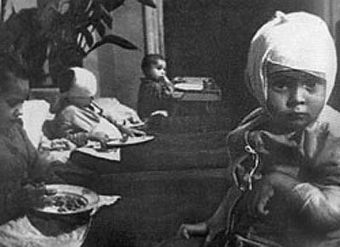
Первые обстрелы города
4 сентября 1941 года город подвергается первым артиллерийским обстрелам со стороны оккупированного города Тосно:
« В сентябре 1941 г. группа офицеров по заданию командования ехала на автомашине по Лесному проспекту с аэродрома Левашово. Немного впереди нас шел переполненный народом трамвай. Он тормозит перед остановкой, где стоит большая группа ожидающих. Раздается разрыв снаряда, и многие на остановке падают, обливаясь кровью. Второй разрыв, третий… Трамвай разнесен в щепки. Груды убитых. Раненые и искалеченные, в основном женщины и дети, разбросаны по булыжной мостовой, стонут и плачут. Светловолосый мальчик лет семи-восьми, чудом уцелевший на остановке, закрыв лицо обеими ручонками, рыдает над убитой матерью и повторяет: - Мамочка, что они наделали… »

Slide 8
Эвакуация
Самый первый этап эвакуации продолжался с 29 июня по 27 августа, когда части вермахта захватили железную дорогу, связывающую Ленинград с лежащими к востоку от него областями. Этот период характеризовался двумя особенностями:
Нежеланием жителей уезжать из города;
Много детей из Ленинграда было эвакуировано в районы Ленинградской области. Впоследствии это привело к тому, что 175 000 детей было возвращено обратно в Ленинград.
За этот период из города было вывезено 488 703 человека, из них 219 691 детей (вывезено 395 091, но впоследствии 175 000 возвращено обратно) и 164 320 рабочих и служащих, эвакуировавшихся вместе с предприятиями.

Slide 9
Второй период эвакуации
Во второй период эвакуация проводилась тремя способами:
эвакуация через Ладожское озеро водным транспортом до Новой Ладоги, а затем до ст. Волховстрой автотранспортом;
эвакуация авиацией;
эвакуация по ледовой дороге через Ладожское озеро.
За этот период водным транспортом было вывезено 33 479 человек (из них 14 854 человек — не ленинградского населения), авиацией — 35 114 (из них 16 956 не ленинградского населения), походным порядком через Ладожское озеро и неорганизованным автотранспортом с конца декабря 1941 и до 22 января 1942 года — 36 118 человек (население не из Ленинграда), с 22 января по 15 апреля 1942 года по «Дороге жизни» — 554 186 человек.
В общей сложности за время второго периода эвакуации — с сентября 1941 по апрель 1942 года — из города, в основном по «Дороге жизни» через Ладожское озеро, были вывезены около 659 тысяч человек.

Slide 10
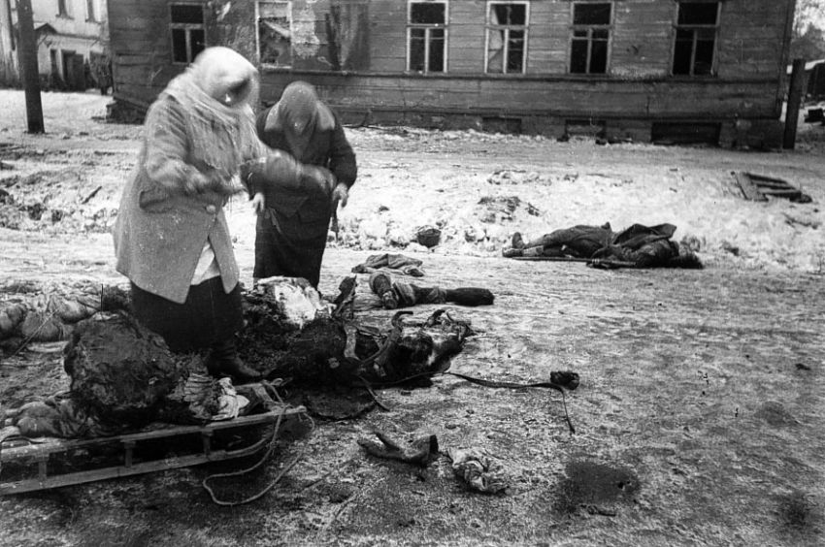
Не всех удалось спасти…
Часть истощённых людей, вывезенных из города, так и не удалось спасти. Несколько тысяч человек умерли от последствий голода уже после того, как их переправили на «Большую землю». Врачи далеко не сразу научились ухаживать за голодавшими людьми. Были случаи, когда они умирали, получив большое количество качественной пищи, которая для истощенного организма оказывалась по существу ядом. Вместе с тем, жертв могло бы быть гораздо больше, если бы местные власти областей, где размещали эвакуируемых, не предприняли чрезвычайных усилий по обеспечению ленинградцев продовольствием и квалифицированной медицинской помощью

Slide 11
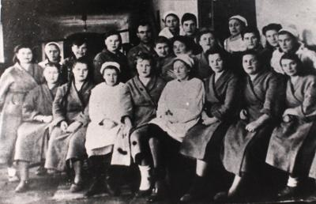
Самоотверженные врачи, спасшие не одну сотню людей…

Slide 12
Деятельность служб
Блокада стала жестоким экзаменом для всех городских служб ,обеспечивавших жизнедеятельность огромного города. Ленинград дал уникальный опыт организации жизни в условиях голода. Обращает на себя внимание следующий факт: во время блокады, в отличие от многих других случаев массового голода, не произошло никаких крупных эпидемий, несмотря на то, что гигиена в городе была, конечно, гораздо ниже нормального уровня из-за почти полного отсутствия водопровода, канализации и отопления. Безусловно, предотвращению эпидемий помогла суровая зима 1941—1942 годов. Вместе с тем исследователи указывают и на эффективные профилактические меры, принятые властями и медицинской службой.
Врач и соавтор книги «Медики и блокада» Татьяна Михайловна Голубева:
« Самым тяжёлым во время блокады был голод, вследствие чего у жителей развивалась дистрофия. В конце марта 1942 года вспыхнула эпидемия холеры, брюшного тифа, сыпного тифа, но за счёт профессионализма и высокой квалификации медиков вспышка была сведена к минимуму. »

Slide 13

Книги о блокаде Ленинграда
Издавать "Блокадную книгу" в Ленинграде было запрещено до тех пор, пока городом руководил первый секретарь обкома Г.Романов. Первая, журнальная, публикация состоялась в Москве. И только в 1984 году книга впервые вышла в издательстве "Лениздат". "Эпопеей человеческих страданий" назвал 900 блокадных дней Д.Гранин. Эта книга - повествование о городе-мученике, основанное на живых свидетельствах блокадников. В предисловии к книге рассказана история ее создания и первых публикаций. В книгу входит также глава "Ленинградское дело", повествующая уже о послевоенной расправе над городом. Вклейка содержит блокадные фотографии и документы из архивов города и фонда Д.Гранина в ЦГАЛИ СПб. В книге впервые воспроизведена верстка журнала "Новый мир" с изувеченными цензурой главами из "Блокадной книги".

Slide 14

Книги о несломленном городе
«...Сохрани мою печальную историю...» — с этими словами обратилась к своему дневнику изголодавшаяся девочка-блокадница.
Мы знаем «взрослые» свидетельства чудовищного времени, которое называется Ленинградской блокадой, но «детских» свидетельств мало. По ошеломительности воздействия можно назвать одно: дневник Юры Рябинкина, приведенный в «ленинградском Евангелии» — «Блокадной книге» Д. Гранина и А. Адамовича. И вот теперь — дневник Лены Мухиной.
В самое страшное, смертное время, когда стремительно рушились нормы морали, когда гибель близких стала обыденностью, Лена внимательно фиксирует приметы блокадного быта, пытается осмыслить свои поступки и душевные движения.
В начале блокадной зимы Лена мечтала написать вместе с подругой книгу, «которую хотелось бы прочесть, но которой, к сожалению, не существует».Эта книга — существует. И является свидетельством того, что в самое бесчеловечное время люди пытались сохранить свою человеческую сущность. Именно это сегодня дарит нам надежду.

Slide 15

Книги о Ленинграде
Действие повести происходит на протяжении одного, самого страшного, месяца блокады Ленинграда - декабря 1941 года. Обыкновенная ленинградская девочка проявляет подлинное мужество, переживает трагические моменты, проходит настоящие приключения, помогая добру в его борьбе со злом. Несмотря на трагизм ситуации, повесть наполнена светлым оптимизмом.
Книга рассчитана на детей и взрослых.

Slide 16

Воспоминания о блокаде
Владислав Михайлович Глинка - историк, много лет проработавший в Государственном Эрмитаже, автор десятка книг научного и беллетристического содержания - пользовался в научной среде непререкаемым авторитетом как знаток русского XIX века. Он пережил блокаду Ленинграда с самого начала до самого конца, работая в это тяжелое время хранителем в Эрмитаже, фельдшером в госпитале и одновременно отвечая за сохранение коллекций ИРЛИ АН СССР ("Пушкинский дом").
Рукопись "Воспоминаний о блокаде" была обнаружена наследниками В.М.Глинки после смерти автора при разборе архива. Сцены блокадной жизни, приведенные в книге, не требуют ни объяснений, ни дополнений.
Издание проиллюстрировано уникальными архивными фотографиями.

Slide 17
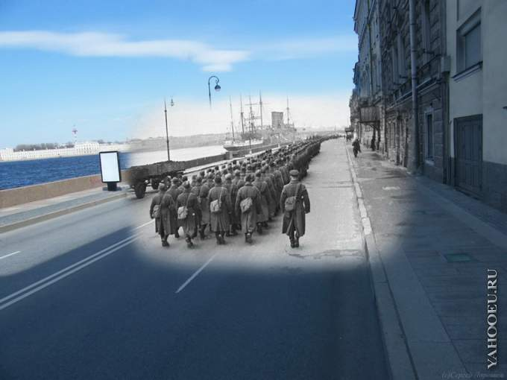
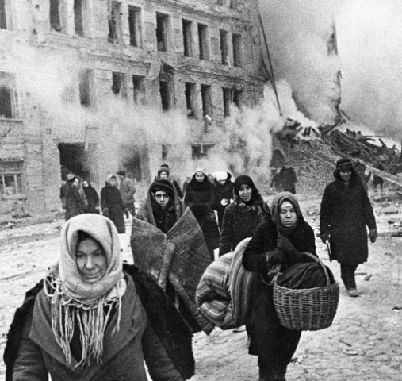
До войны и после…

Slide 18
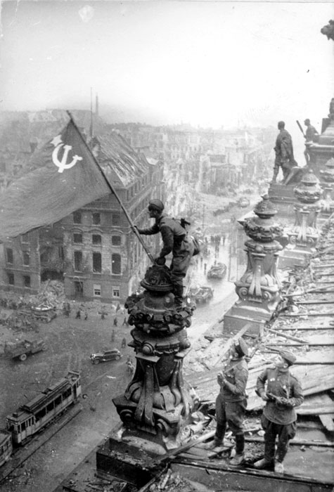
Советское знамя над рейхстагом
Если ты фашисту с ружьем
Не желаешь навек отдать
Дом, где жил ты, жену и мать,
Все, что родиной мы зовем,—
Знай: никто ее не спасет,
Если ты ее не спасешь;
Знай: никто его не убьет,
Если ты его не убьешь.
И пока его не убил,
Ты молчи о своей любви,
Край, где рос ты, и дом, где жил,
Своей родиной не зови.
Пусть фашиста убил твой брат,
Пусть фашиста убил сосед,—
Это брат и сосед твой мстят,
А тебе оправданья нет.
К.Симонов

Slide 19
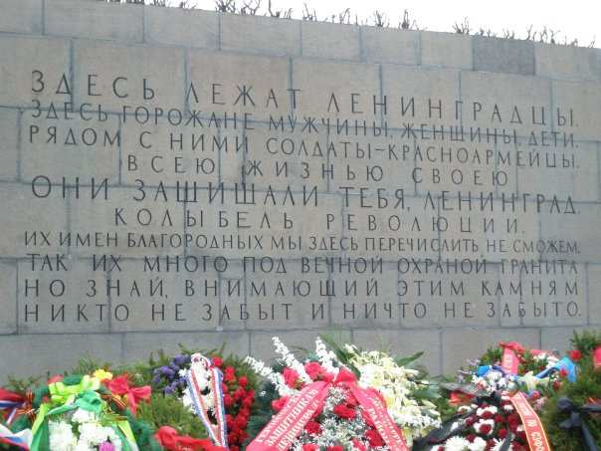
Никто не забыт, ничто не забыто!

